Slide 1
НАЙБІЛЬШІ АВТОМОБІЛЬНІ КОМПАНІЇ СВІТУ.
ЇХ ШТАБ КВАРТИРИ
Виконав:
учень 10 класу
Світлодолинської ЗШ І-ІІІ ступенів
Кійко Едуард

Slide 2
План
General Motors
Ford Motors
Toyota Motors
Volkswagen Group
Daimler-Chrysler
PSA
Honda Motors
Nissan Motors
Hyundai
Renault

Slide 3


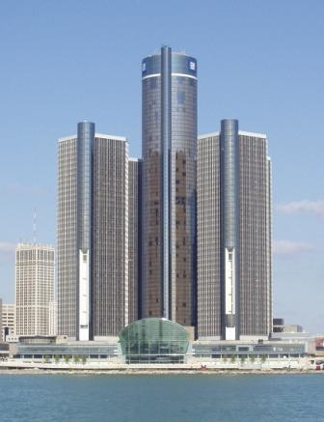



General Motors
Компанія GM включає в себе такі компанії як: GMC, Chevrolet, Buick, Cadillac, Opel, Saab, Subaru тощо.
Штаб квартира знаходиться у місті Детройт, США

Slide 4


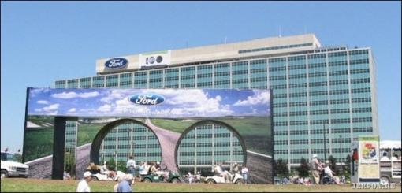
Ford Motors
Ford Motors випускає авто під такими марками: Ford, Mercury, Jaguar, Land Rover, Aston Martin, Volvo тощо.
Штаб квартира знаходиться у місті Дирборн, США

Slide 5
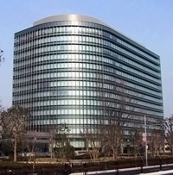
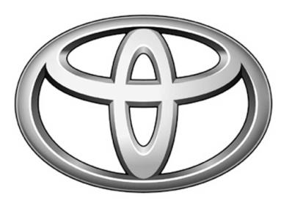

Toyota Motors
Toyota Motors володіє такими авто компаніями: Toyota, Lexus, Daihatsu.
Штаб квартира – місто Тайода, Японія.

Slide 6
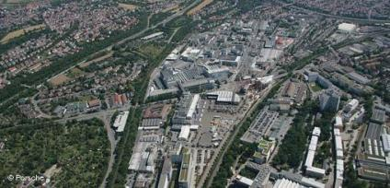
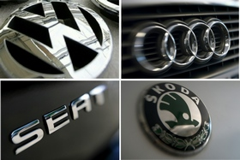
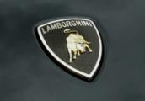


Volkswagen Group
До Volkswagen Group відносяться наступні компанії: Audi, Lamborghini, Bentley Motors, Bugatti, SEAT, Skoda Auto, Porsche.
Штаб квартира – місто Вольфсбург, Німеччина.

Slide 7
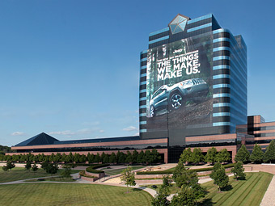

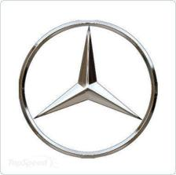
Daimler-Chrysler
Daimler-Chrysler – це Mercedes-Benz, Chrysler, Dodge, Jeep, Smart.
Штаб квартира – місто Штутгарт у Німеччині

Slide 8


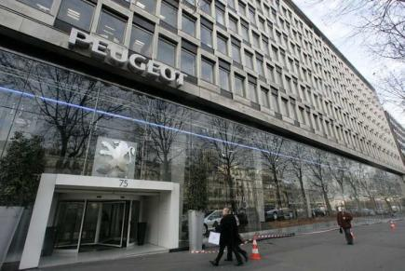
PSA
PSA – це Peugeot, Citroen.
Штаб квартира – місто Париж, Франція.

Slide 9
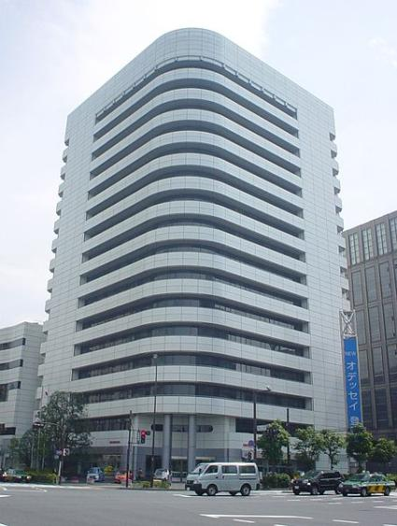

Honda Motors
Honda Motors включає в себе такі компанії як Honda і Acura.
Штаб квартира знаходиться в місті Токіо, Японія

Slide 10

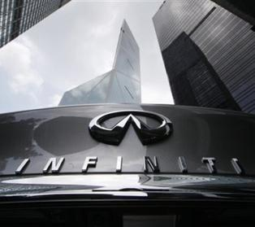
Nissan Motors
Nissan Motors включає в себе Nissan та Infiniti
Штаб квартира в місті Йокогама, що в Японії

Slide 11
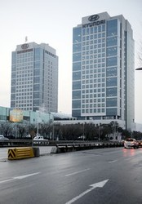
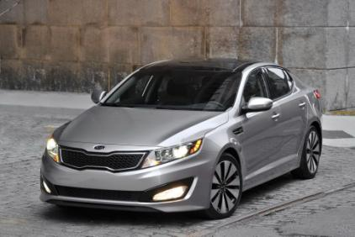
Hyundai
Hyundai це Корейські компанії Hyundai та KIA.
Штаб квартира – Сеул, Корея

Slide 12

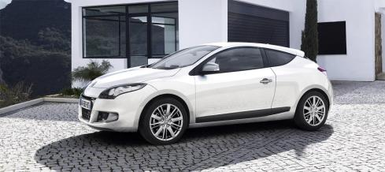
Renault
Renault включає в себе всього лише Renault.
Штаб квартира Париж, Франція.

Slide 13
Висновок
Отже, авто компанії – гіганти включають в себе багато інших, так званих, дочерних компаній.

Slide 14
Використана література
www.wikipedia.com.ua
www.google.com.ua
«Полный энциклопедический справочник» Москва 2004

